Slide 1
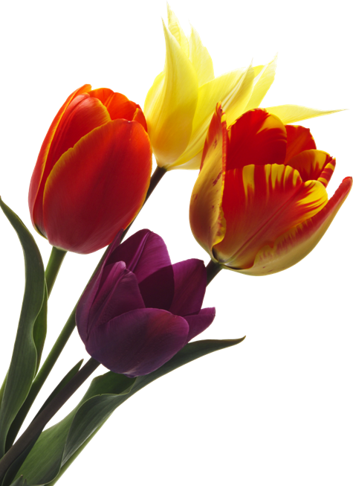
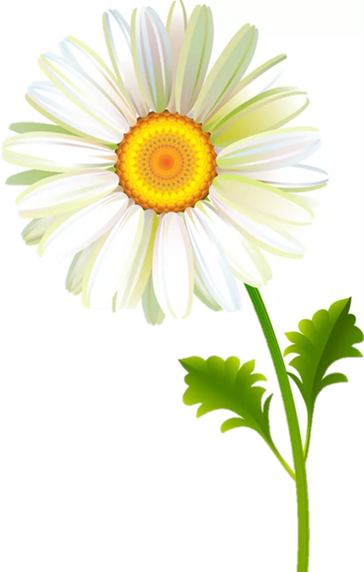
Рисование на тему : «Расцвели красивые цветы»
Подготовила: педагог дополнительного образования
Мельникова О.П
МАДОУ «Центр развития ребёнка-детский сад №13»

Slide 2
Программное содержание:
Цель: Учить детей рисовать красивые цветы, используя разнообразные формообразующие движения, работая всей кистью и ее концом. Развивать эстетические чувства (дети должны продуманно брать цвет краски), чувство ритма, представления о красоте.
Материал: половинка альбомного листа, гуашь, кисти, стаканчик с водой.

Slide 3
Здравствуй, милый мой цветок, Леса гость весенний! Как красиво ты расцвел Здесь, в уединенье! Улыбнется ветерок И с тобой играет, Солнце целый день тебя Весело ласкает!

Slide 4
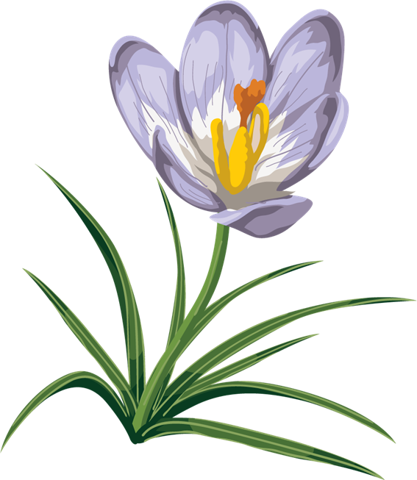
Предлагаю нарисовать красивые цветы!

Slide 5
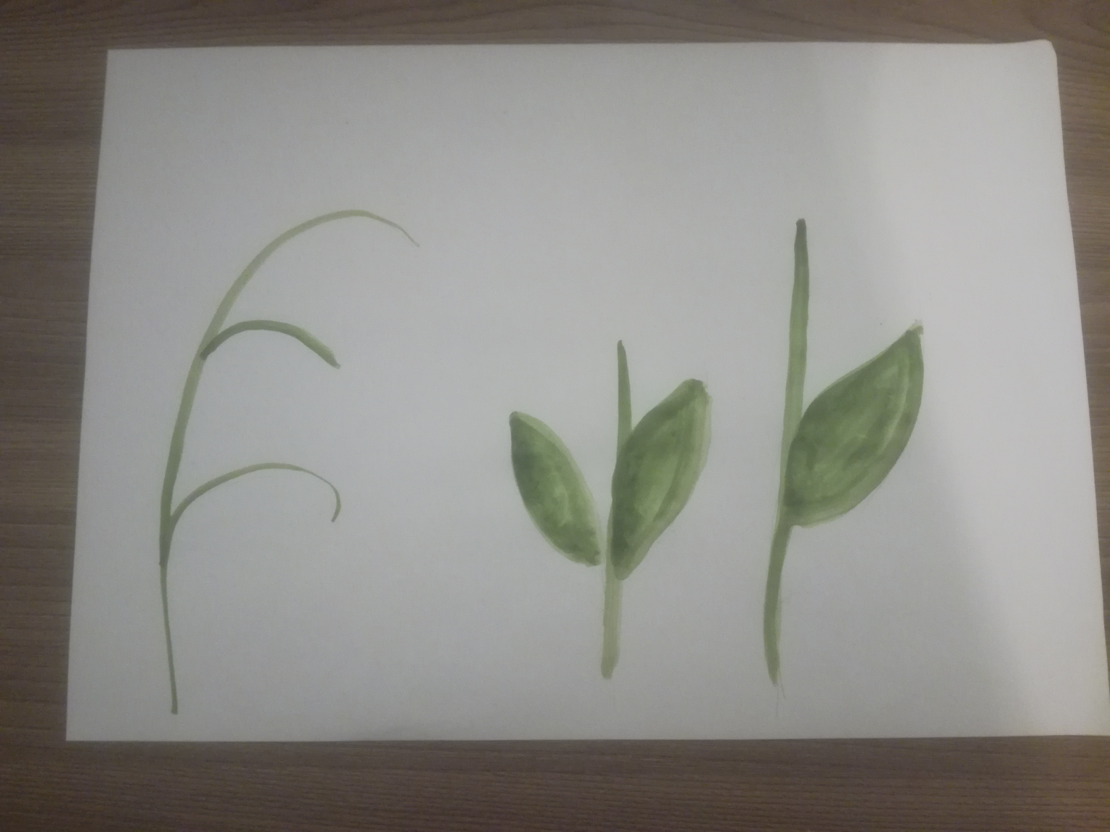
1.Нарисуем цветы разного размера. Начнем со стебелька, проведем линии с овальными листьями.

Slide 6
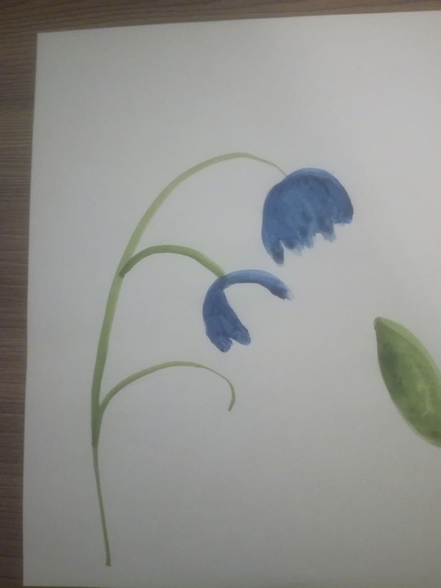
Для колокольчика. Сначала рисуем стебель — на поверхности листа для рисования проводится сверху вниз изогнутая линия зеленым цветом. В разные стороны от стебля рисуем несколько наклонных дуг, к которым чуть позже прорисуем цветки.

Slide 7
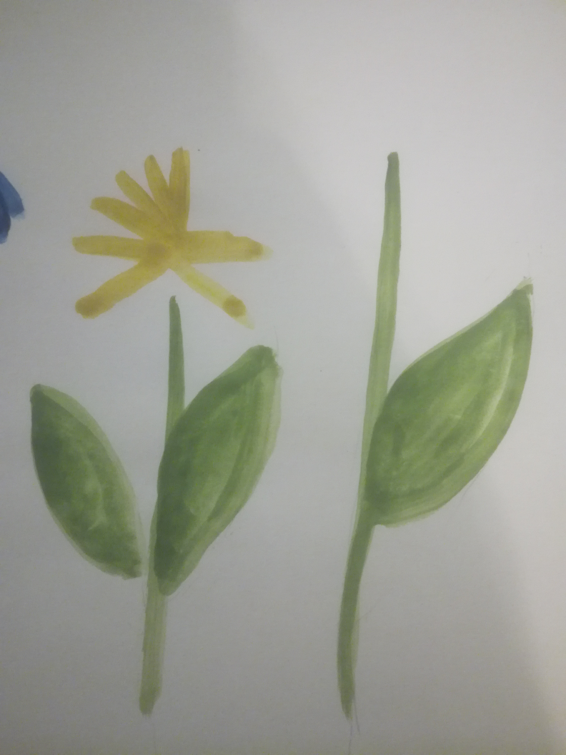
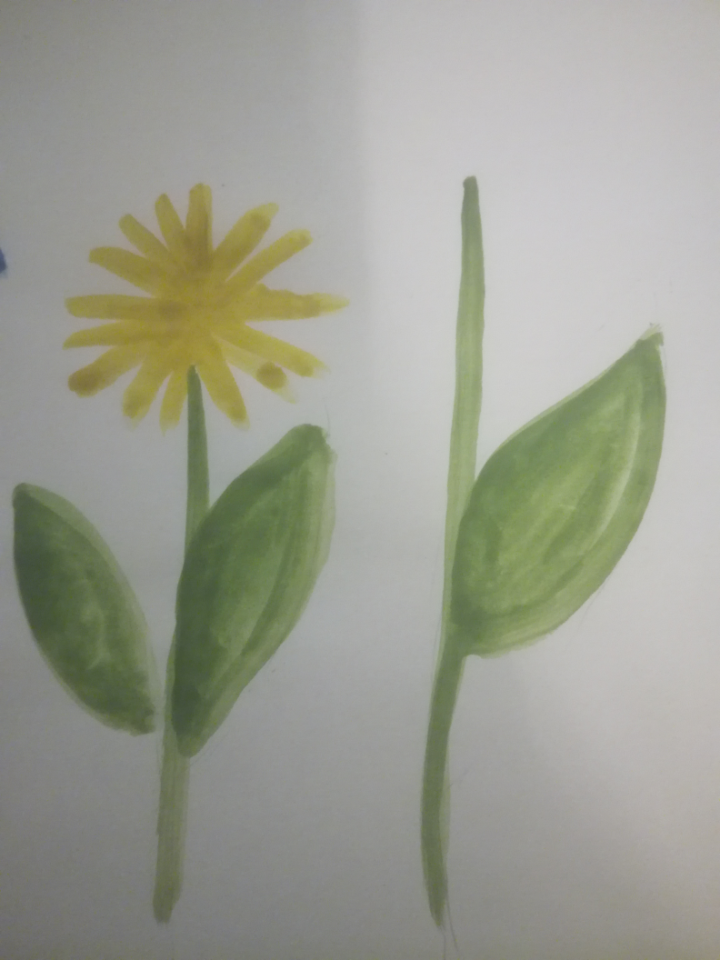
Для одуванчика рисуем стебелек с овальными листьями. Наш цветочек будет похож на солнышко.

Slide 8
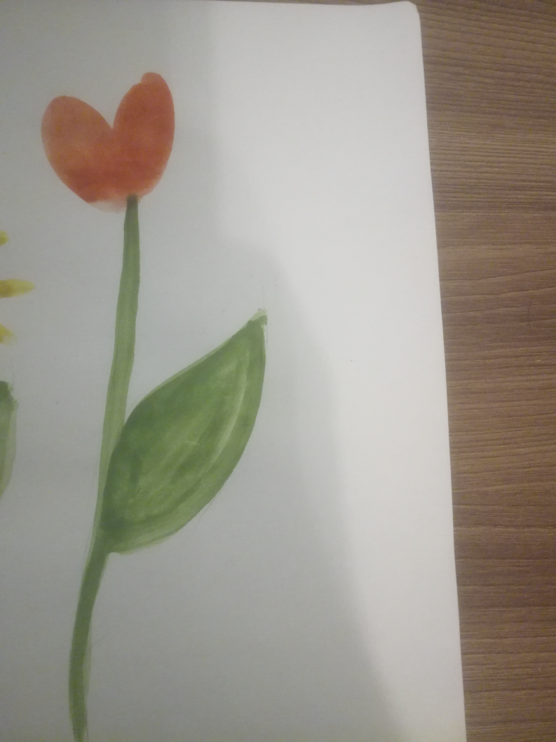
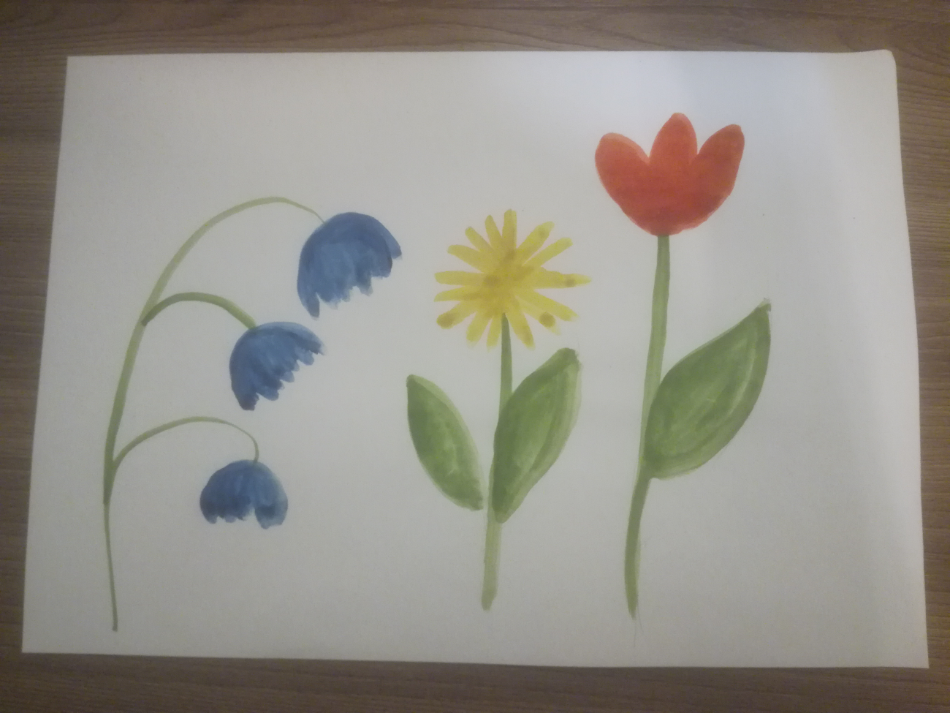
Для тюльпана. Зеленым цветом рисуем стебелёк и овальный листочек. Кисть прижимаем всем ворсом к бумаге получаем лепесток.

Slide 9
Из всех наших цветов можно выбрать один, либо нарисовать все.

Slide 10
